Slide 1
Κλινική άσκηση φακών επαφής
Ανοικτά Ακαδημαϊκά Μαθήματα στο ΤΕΙ Αθήνας
Ενότητα 1: Φακοί επαφής και Κερατόκωνος
Αθηνά Πλακίτση
Τμήμα Οπτικής & Οπτομετρίας
Το περιεχόμενο του μαθήματος διατίθεται με άδεια Creative Commons εκτός και αν αναφέρεται διαφορετικά | Το έργο υλοποιείται στο πλαίσιο του Επιχειρησιακού Προγράμματος «Εκπαίδευση και Δια Βίου Μάθηση» και συγχρηματοδοτείται από την Ευρωπαϊκή Ένωση (Ευρωπαϊκό Κοινωνικό Ταμείο) και από εθνικούς πόρους.

Slide 2
Κερατόκωνος
Κερατόκωνος είναι διόφθαλμη αλλά ασύμμετρη όχι φλεγμονώδης κερατοειδική εκτασία που χαρακτηρίζεται από σταδιακή λέπτυνση του στρώματος

Slide 3
Κερατόκωνος
Η συχνότητα εμφάνισης είναι 54 /100.000
Η αιτιολογία είναι πολυπαραγοντική:
Γενετικοί }
Βιοχημικοί } Παράγοντες
Περιβαλλοντικοί }

Slide 4
Κερατόκωνος
Ο κερατόκωνος εισάγει εξουθενωτικές οπτικές αλλαγές στον οφθαλμό:
Ασύμμετρο αστιγματισμό
Οπτική παραμόρφωση
Οι εφαρμοστές φακών επαφής μπορεί να παίξουν σημαντικό ρόλο και να καθυστερήσουν ή και να εμποδίσουν τη κερατοπλαστική.

Slide 5
Κερατόκωνος
Οι φακοί επαφής είναι η κύρια μορφή οπτικής διόρθωσης για τους ασθενείς με κερατόκωνο
Σύγχρονες εξελίξεις σε σχεδιασμούς και υλικά φακών επαφής έχουν διευρύνει τις διαθέσιμες επιλογές εφαρμογής φακών επαφής για ασθενείς με κερατοειδική εκτασία
Τα γυαλιά μπορούν να προσφέρουν ικανοποιητική όραση μόνο στα πρώιμα στάδια του κερατοκώνου

Slide 6
Κερατόκωνος
Διάφορα συστήματα ταξινόμησης του κερατόκωνου έχουν προταθεί που στηρίζονται σε διαφορετικά κριτήρια όπως:
Κερατοειδική μορφολογία
Κλινικά σημάδια
Τοπογραφικές παραμέτρους
Κερατοειδικες δομές αλλαγές
Υπάρχει έλλειψη διεθνώς αποδεκτών συστημάτων σταδιοποίησης της νόσου

Slide 7
Κερατόκωνος
Τρεις κύριες υποκατηγορίες κερατόκωνου ορίζονται που στηρίζονται σε μορφολογικά κριτήρια:
Επικεντρωμένος Θηλοειδής κώνος:
Αφορά τις μισές περιπτώσεις
Η διάμετρος του κώνου είναι 5 mm και λιγότερο είναι κυκλικός και τοποθετείται κεντρικά ή λίγο χαμηλότερα από τον οπτικό άξονα
Εντοπισμένη κυρτότητα στην κορυφή του κερατοειδή

Slide 8
Κερατόκωνος
Οβάλ (σακούλιασμα) κώνος
Είναι μεγαλύτερος σε διάμετρο και παρατηρείται είτε κατωτάτη-ρινική ή κατωτάτη- κροταφική μετατόπιση της κορυφής του κερατοειδή (σχετική πρόκληση για εφαρμογή αεροδιαπερατών φακών επαφής)
Σφαίρα κώνος (globus cone)
Η κωνική περιοχή περιλαμβάνει το 75% του κερατοειδή (εφαρμογή σκληρικών φακών επαφής)

Slide 9
Τρεις κύριες μορφολογίες κώνου στο κερατόκωνο
Nipple
Oval
Globus

Slide 10
Κερατόκωνος - Φακοί Επαφής
Οι φακοί επαφής πρέπει να προσφέρουν:
Οπτική διόρθωση
Ικανοποιητικά επίπεδα άνεσης
Σταθερή συμπεριφορά πάνω στον οφθαλμό
Εξασφάλιση της ακεραιότητας του κερατοειδή

Slide 11
Κερατόκωνος - Φακοί Επαφής
Μαλακοί
Αεροδιαπέρατοι
Σκληρικοί
Piggyback
Υβριδικοί σχεδιασμοί

Slide 12
Κερατόκωνος - Επιλογές Φακών Επαφής
n = 130
ΦΕ και στα δύο μάτια: 78.5%
ΦΕ στο ένα μάτι: 18.5%
Όχι ΦΕς: 3%
Lim & Vogt, 2002
Είδη ΦΕς:
PMMA: 2.7%
RGPs: 96.1%
SoftPerm™ (Υβριδικός ): 0.8%
Σκληρικός : 0.4%

Slide 13
Τεχνολογίες απεικόνισης για εφαρμογή φακών επαφής για κερατόκωνο
Τεχνολογίες απεικόνισης όπως η τοπογραφία κερατοειδή και η οπτική τομογραφία συνοχής προσθίου τμήματος οφθαλμού (OCT) κατευθύνουν την εφαρμογή φακών επαφής και συμβάλουν στην απόκτηση εικόνας στις μεταβολές των μικροδομών του κερατοειδή στην περίπτωση του κερατόκωνου

Slide 14
Τοπογραφία Κερατοειδή
Πολύτιμη για την κατανόηση της τοπογραφίας του κερατοειδή
Παρέχει κεντρική και περιφερική πληροφορία του κερατοειδή
Χρήσιμη για την εφαρμογή φακών επαφής
Notes:
12
12

Slide 15
Τοπογραφία Κερατοειδή
Υπάρχουν τοπογράφοι που στηρίζονται στην αρχή:
Δίσκο του Placido π.χ., TMS 4 (Tomey), Keratron (Optikon) , Atlas 9000 (Carl Zeiss)
Σάρωσης σχισμής π.χ., Orbscan Iiz (Bausch and Lomb)
Scheimpflug π.χ., Pentacam (Oculus), Sirius (CSO) ,Galilei (Ziemer ).

Slide 16
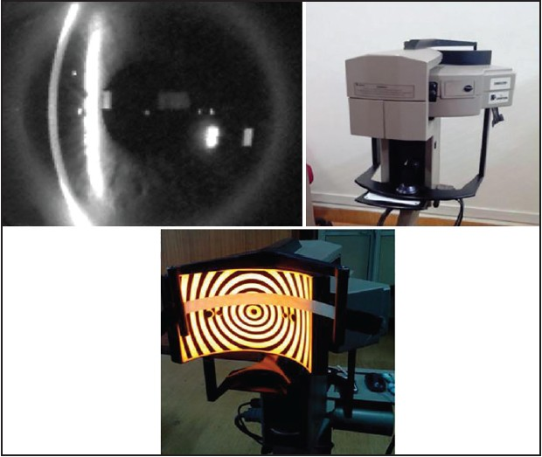
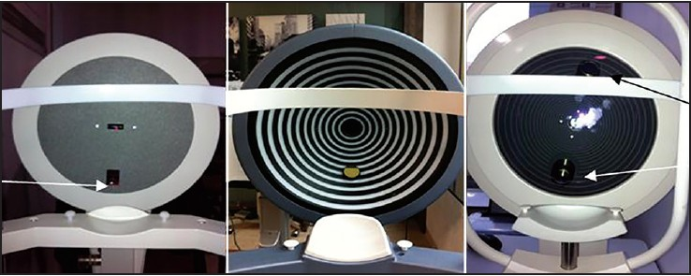
Τοπογραφία Κερατοειδή
1) Διαφορετικά σχήματα κώνου σε συστήματα Placido (Μεγάλος κώνος, αριστερά, Μικρός κώνος δεξιά)
2) Orbscan που χρησιμοποίει τη προβολή σχισμοειδούς φωτός
3) Διαφορετικά Scheimpflug μηχανήματα. Α) Pentacam με μονή Scheimpflug κάμερα 2) Sirius με Placido (μεγάλο κώνο) και μονή κάμερα (κίτρινο ) 3) Galilei- Διπλή κάμερα με μεγάλο κώνο Placido

Slide 17
Κερατοειδικός τοπογράφος

Slide 18
Κερατοειδικός τοπογράφος
Οι εφαπτομενικοί χάρτες, μπορούν να αναλυθούν και να ποσοτικοποιήσουν το μέγεθος και τη θέση του κώνου, που βοηθάει στην επιλογή του BOZD και της ολικής διαμέτρου (TD) στον αεροδιαπέρατο φακό

Slide 19
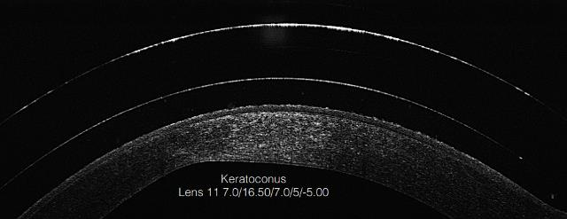
Οπτική Τομογραφία Συνοχής (OCT)
Το OCT είναι ιδιαίτερο χρήσιμο σε κερατόκωνο όπου ασύμμετρα διάκενα κατά μήκος του φακού και του κερατοειδή είναι συνηθισμένο, εξαιτίας του ακανόνιστου κερατοειδικου προφίλ
Φακός
Απεικόνιση σκληρικού φακού σε κερατοκωνικό
κερατοειδή
Κερατοειδής

Slide 20
Οπτική Τομογραφία Συνοχής (OCT)
Η οπτική τομογραφια συνοχής εκτιμά την επίδραση του προφίλ του σχήματος της μεσοπεριφέρειας των μαλακών φακών και του άκρου τους στο επιθηλιακό πάχος του κερατοειδή και στην εντομή της οφθαλμικής επιφάνειας που προκαλείται με την κίνηση του φακού

Slide 21
Οπτική Τομογραφία Συνοχής (OCT)
ΟCT έχει εφαρμοστεί να μετρήσει το δακρυϊκό διάκενο κεντρικά και περιφερικά σε ασθενείς με κερατόκωνο που εφαρμόζονται με διαφορετικούς αεροδιαπερατούς φακούς (τριών σημείων , κεντρικό διάκενο, κεντρική επαφή)
Η ποσοτικοποίηση του θόλου του κερατοειδή (Vault) κατά μήκος της διαμέτρου του φακού επαφής είναι χρήσιμη για την εφαρμογή μίνι-σκληρικών και υβριδικών φακών
Το OCT |αναλύει τη σκληρική καμπυλότητα του οφθαλμού, που επικουρεί το σχεδιασμό της περιφέρειας του σκληρικού φακού

Slide 22
Μαλακοί φακοί επαφής
Η κύρια αδυναμία των κλασικών μαλακών φακών επαφής είναι να σκεπάσουν τον ακανόνιστο αστιγματισμό που εμφανίζεται στο κερατοκώνο
Ο προχωρημένος κερατόκωνος χαρακτηρίζεται από υψηλής τάξης οπτικά σφάλματα , και κυρίως κάθετο κώμα

Slide 23
Μαλακοί φακοί επαφής
Έχουν το πλεονέκτημα της εξαιρετικής άνεσης πάνω στο μάτι, ιδίως στις περιπτώσεις που οι αεροδιαπερατοι φακοί δεν γίνονται ανεκτοί
Και προσφέρουν σε σχέση με διόρθωση με γυαλιά καλύτερη ποιότητα ζωής για νεαρούς χρήστες

Slide 24
Μαλακοί φακοί επαφής
Οι παραδοσιακοί μαλακοί φακοί επαφής προσφέρονται για οπτική διόρθωση για πρώιμους σχηματισμούς κερατόκωνο (form- fruste )

Slide 25
Μαλακοί φακοί επαφής
Οι σφαιρικοί μαλακοί υδρογέλης φακοί επαφής προσφέρουν φτωχότερη υψηλή και χαμηλή ευαισθησία αντίθεσης οπτική οξύτητα από ότι οι αεροδιαπεράτοι φακοί
Και οι τορικοί υδρογέλης φακοί επαφής προσφέρουν χαμηλότερη οπτική απόδοση από τους αεροδιαπερατούς και δε προσφέρουν σημαντική μείωση των υψηλοτέρων τάξης οπτικών σφαλμάτων που χαρακτηρίζουν τον κερατόκωνο

Slide 26
Κερατοκωνικοί μαλακοί φακοί επαφής
Πρόοδοι στην τεχνολογία κατασκευής , κυρίως στην ικανότητα τόρνου να δημιουργεί τεταρτημόρια εξειδικευμένου σχεδιασμού καμπύλες οδήγησαν στην ανάπτυξη Κερατοκωνικών μαλακών φακών επαφής
Kerasoft IC, Bausch & Lomb
Soft K, Soflex
Novakone , Alden Optical

Slide 27
Kerasoft IC, Bausch & Lomb
Σιλικόνης υδρογέλης
Πρόσθια επιφάνεια ασφαιρική/ ασφαιρική τορική
Η περιφερική καμπυλότητα μπορεί να προσαρμοστεί και να γίνει πιο επίπεδη /πιο κυρτή ανεξάρτητα τη κύρια καμπυλότητα

Slide 28
Μαλακοί φακοί επαφής
Επί παραγγελία (custom made) με διόρθωση οφθαλμικών σφαλμάτων σχεδιασμοί μαλακών φακών επαφής
Διόρθωση των χαμηλών και υψηλών τάξεων οφθαλμικών σφαλμάτων, ακόμη και με την παρουσία κίνησης του φακού επαφής in situ, μπορεί να είναι χρήσιμο για την λειτουργική όραση στον κερατόκωνο

Slide 29
Αεροδιαπεράτοι φακοί επαφής
Οι αεροδιαπεράτοι φακοί επαφής είναι ο κύριος τρόπος διαθλαστικής διόρθωσης του κερατοκώνου
Οι αεροδιαπεράτοι φακοί επαφής δημιουργούν ένα λεπτό δακρυϊκό φακό μεταξύ της ακανόνιστης πρόσθιας επιφάνειας του κερατοειδή και της οπίσθιας επιφάνειας του φακού και εξουδετερώνεται το περισσότερο σφάλμα του κερατοειδικου αστιγματισμού, αλλά σίγουρα δεν ομαλοποιούν τα ανώτερης τάξης σφάλματα

Slide 30
Αεροδιαπεράτοι φακοί επαφής
Υπάρχουν διαφορετικοί εμπορικοί φακοί κερατοειδικού σχεδιασμού (7.0-12.0 mm διαμέτρου):
Πολυκαμπυλωτοί (σφαιρικοί)
Ασφαιρικοί
Επί παραγγελία φακοί επαφής (custom made)

Slide 31
Φιλοσοφίες εφαρμογής αεροδιαπερατών φακών επαφής
Η κλινική εφαρμογή των αεροδιαπερατών φακών γίνεται με την τοποθέτηση φλουροσκείνης στην επιφάνεια του κερατοειδή και παρατήρηση της φλουροσκείνης κάτω από τον φακό
Πρέπει να σχηματίζεται τουλάχιστον 20 microns πάχους οπίσθιας δακρυϊκής στιβάδας για να είναι ορατή η φλουροσκείνη. Δακρυϊκή στιβάδα λεπτότερη από το κατώτερο όριο θα εμφανίζεται σχετικά σκοτεινή

Slide 32
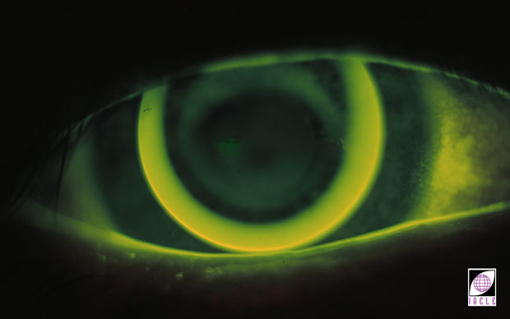

Slide 33
Φιλοσοφίες εφαρμογής αεροδιαπερατών φακών επαφής
Δεδομένα όπως οι κερατομετρικές καμπυλότητες από τον κερατοειδικό τοπογράφο μπορούν να βοηθήσουν στην επιλογή του πρώτου BOZR για τους αεροδιαπεράτους φακούς
Η τελική επιλογή BOZR του αεροδιαπεράτου φακού συσχετίζεται με την πιο κυρτή καμπυλότητα
Μια άλλη εναλλακτική επιλογή είναι να ξεκινήσουμε με BOZR που είναι η μέση τιμή μεταξύ της πιο κυρτής και της πιο επίπεδης κερατομετρικής ένδειξης

Slide 34
Φιλοσοφίες εφαρμογής
Τρεις βασικές φιλοσοφίες για την εφαρμογή αεροδιαπερατών κερατοειδικών φακών επαφής για κερατόκωνο:
Επαφή κορυφής
Διάκενο κορυφής
3 σημείων επαφής

Slide 35
Επίπεδη
3 Σημείων
Κυρτή
2
2
1
1
Διαμερισμένη Υποστήριξη
Διάκενο Κορυφής
Επαφή Κορυφής
3
3

Slide 36
Επαφή κορυφής εφαρμογή
Κύρια υποστήριξη του φακού επαφής γίνεται απευθείας επί την κορυφή του κερατοειδή
Η εικόνα της εφαρμογής με φλουροσκείνη αποδίδει μια σκοτεινή περιοχή που αντιστοιχεί στη κεντρική οπτική ζώνη του φακού

Slide 37
Επαφή κορυφής εφαρμογή

Slide 38
Επαφή κορυφής εφαρμογή
Είχε λανθασμένα υποστηριχτεί ότι αυτή η φιλοσοφία εφαρμογής μπορεί να καθυστερήσει τη πρόοδο του κερατόκωνου , με το να προσφέρει φυσική αντίσταση στη προοδευτική κερατοειδική παραμόρφωση.
Οποιαδήποτε κερατοειδική επιπέδωση είναι μεταβατική και δε συμβάλει στη εξασθένιση της εξέλιξης της νόσου

Slide 39
Επαφή κορυφής εφαρμογή
Σημαντική κλινική ανησυχία είναι αξονική κερατοειδική ουλοποίηση που προέρχεται από τη σκληρή επαφή μεταξύ του φακού και της κορυφής του κερατοειδή
Η κεντρική ουλοποίηση του κερατοειδή μπορεί να συμβαίνει και με την απουσία και την παρουσία του φακού επαφής Η εφαρμογή του φακού επαφής είναι ένας παράγοντας που μπορεί να επιδεινώνει την παθολογία
Ένας φακός που πιέζει οδηγεί σε επιθηλιακή ζημιά του κερατοειδή Η επιθηλιακή διάσπαση οδηγεί σε κερατοειδική ουλοποίηση, εάν ο ασθενής φορά τον επίπεδο φακό για μεγάλη περίοδο

Slide 40
Διάκενο κορυφής εφαρμογή
Δημιουργείται ορατό κενό στη κορυφή του κερατοειδή με το φακό να στηρίζεται στο παράκεντρο κερατοειδή
Αυτό επιτυγχάνεται με την επιλογή ακτίνας οπίσθιας οπτικής ζώνης που είναι πιο κυρτή από την κεντρική καμπυλότητα
Η λογική πίσω από αυτή την εφαρμογή είναι να περιορίσουμε άμεσα κερατοειδικό επιθηλιακό τραύμα και τη μακροπρόθεσμη ουλοποίηση
Προβλήματα με αυτή την εφαρμογή είναι , μεταβατική κερατοειδική πίεση , περιφερική κερατοειδική αλλοίωση, φακός που ακινητοποιείται (lens binding)
Notes:
a Transient corneal moulding, peripheral corneal disruption, lens binding

Slide 41
Διάκενο κορυφής εφαρμογή

Slide 42
Διάκενο κορυφής εφαρμογή
Μια τυποποιημένη προσέγγιση στην εφαρμογή ‘διάκενο κορυφής’ προτάθηκε από τα αποτελέσματα της μελέτης του Colloborative Longitudinal Evaluation of Keratoconus (CLEK) , ο τελικός στόχος της διαδικασίας είναι η πιο επίπεδη BOZR που δείχνει καθαρό κερατοειδικο διάκενο.
Για τη παραπάνω μελέτη, η επιλογή του διακένου κορυφής είναι προτιμότερη επιλογή για τον κερατόκωνο
Αυτή η εφαρμογή ίσως αυξάνει το ρίσκο της εξέλιξης στο πρώιμο κερατόκωνο

Slide 43
Τριών σημείων επαφής εφαρμογή
Να υπάρχει ‘εμφανή’ επαφή με τη κορυφή του κερατοειδή με περισσότερη πίεση του φακού να εφαρμόζεται στον περιφερικό κερατοειδή
Αυτή είναι η πιο δημοφιλής μέθοδος εφαρμογής μεταξύ των εφαρμοστών
Το μυστικό είναι ότι ο φακός επαφής δεν στηρίζεται πάνω στην κορυφή του κερατοειδή , και να προκαλεί κάποια επιθηλιακή εκδορά
Τριών σημείων επαφής είναι μια συμβιβαστική λύση μεταξύ των άλλων τεχνικών εφαρμογής

Slide 44
Τριών σημείων επαφής εφαρμογή Οβάλ κώνος

Slide 45
Τριών σημείων επαφής εφαρμογή

Slide 46
Σχεδιασμοί φακών αεροδιαπερατών φακών
Να προσφέρουν πιο κυρτή από τη τυπική BOZR ( λόγω της κωνικής φύσης του κεντρικού κερατοειδή) για να παραχθεί μια ελαφριά εμφανή επαφή και μια σειρά από περιφερικές καμπυλότητες με σταδιακά επίπεδες ακτίνες για να ανταποκρίνονται στο περιφερικό κερατοειδή

Slide 47
Σχεδιασμοί φακών
Ένας μεγαλύτερος βαθμός επιπεδώσεως δικαιολογείται στην περιφέρεια του φακού αντικατοπτρίζοντας τις σχετικά υψηλές τιμές εκκεντρότητας του κερατοειδούς [ενδεικτικό του σχετικά επίμηκες (prolate ) σχήματος του κερατοειδή] που χαρακτηρίζουν τον κερατόκωνο
Εξαιτίας της κυρτής BOZR ο ρυθμός επιπέδωσης των περιφερικών καμπυλοτήτων λόγω του σχετικού φυσιολογικού περιφερικού κερατοειδή πρέπει να μεγαλύτερος από το συνηθισμένο για να επιτευχτεί ικανοποιητικό ακραίο διάκενο (0.08 έως 0.1 mm)

Slide 48
Πολυκαμπυλωτοί φακοί
Ο πιο συνηθισμένος σχεδιασμός του αεροδιαπερατού φακού είναι ο πολυκαμπυλωτός, που αποτελείται από πολλαπλές σφαιρικές ακτίνες, που συγκεράζονται για να δώσουν το επιθυμητό περίγραμμα
Οι πολυκαμπυλωτοί φακοί έχουν το πλεονέκτημα των εύκολα μεταβαλλόμενων παραμέτρων ( όπως BOZR, TD, BOZD, BPR, BPDs).
Αυτό είναι σημαντικό γιατί ο εφαρμοστής θα χρειαστεί να τροποποιήσει περισσότερο από μια φορά, μερικές ή και όλες τις παραμέτρους για να φτάσει σε μια τελική ιδανική συνταγή φακού επαφής
Υπάρχουν διαγνωστικά σετ κερατοκωνικων φακών

Slide 49
Πολυκαμπυλωτοί φακοί
BOZR
BPR1
BPR2
BPR3
TD
BVP
ACL
KC Δοκιμαστικό Σετ
BOZD 5.60
0.5 mm
0.4 mm
0.3 mm
5.20
6.50
8.50
12.00
8.00
-18.00
5.30
6.60
8.50
12.00
8.00
-16.50
5.40
6.70
8.50
12.00
8.00
-16.50
5.50
6.80
8.50
12.00
8.00
-16.50
3-Σημείων Επαφή
Μικρή Διάμετρος
5.60
6.90
8.50
12.00
8.00
-14.50
5.70
7.00
8.50
12.00
8.00
-14.50
5.80
6.90
8.50
12.00
8.00
-14.50
5.90
7.00
8.50
12.00
8.00
-14.50
6.00
7.10
8.50
12.00
8.00
-13.00
6.10
7.00
8.50
12.00
8.00
-12.50
6.20
7.10
8.50
12.00
8.00
-12.00
6.30
7.20
8.50
12.00
8.00
-10.50
6.40
7.30
8.50
12.00
8.00
-10.00
6.50
7.40
8.50
12.00
8.00
-10.00
6.60
7.30
8.50
12.00
8.00
-9.50
6.70
7.40
8.50
12.00
8.00
-8.50
6.80
7.50
8.50
12.00
8.50
-6.50
6.90
7.60
8.50
12.00
8.50
-6.00
7.00
7.70
8.50
12.00
8.50
-5.50
7.10
7.60
8.50
12.00
8.50
-5.00
7.20
7.70
8.50
12.00
8.50
-4.50
7.30
7.80
8.50
12.00
8.50
-4.00

Slide 50
Rose K ™ KC
BOZR
BOZD
TD
BVP
5.10
4.00
8.70
-19.00
Rose K™ KC Δοκιμαστικό Σετ
5.20
4.10
8.70
-19.00
5.30
4.20
8.70
-19.00
5.40
4.30
8.70
-18.50
5.50
4.40
8.70
-18.50
5.60
4.50
8.70
-18.00
5.70
4.60
8.70
-17.00
5.80
4.70
8.70
-16.50
BOZRs διαθέσιμα: 4.75 - 8
5.90
4.80
8.70
-16.50
6.00
4.90
8.70
-14.50
BOZRs available: 4.75 - 8
6.10
5.00
8.70
-13.50
TDs διαθέσιμα : 7.9 – 10.2
6.20
5.10
8.70
-12.50
6.30
5.20
8.70
-11.50
6.40
5.30
8.70
-10.50
Ακραίο ανασήκωμα :
Στάνταρ,
Αυξημένο,
Μειωμένο
6.50
5.40
8.70
-9.00
6.60
5.50
8.70
-8.00
6.70
5.60
8.70
-7.50
6.80
5.70
8.70
-6.50
6.90
5.80
8.70
-5.00
7.00
5.90
8.70
-4.00
7.10
6.00
8.70
-3.00
7.20
6.10
8.70
-3.00
7.30
6.20
8.70
-3.00
7.40
6.30
8.70
-2.00
7.50
6.40
8.70
-2.00
7.60
6.50
8.70
-2.00

Slide 51
Rose K ™ KC
Rose K ™ (and K2 ™) Lens
Μικρή BOZD
Καθώς BOZR ↓: • BOZD ↓
• BVP

Slide 52
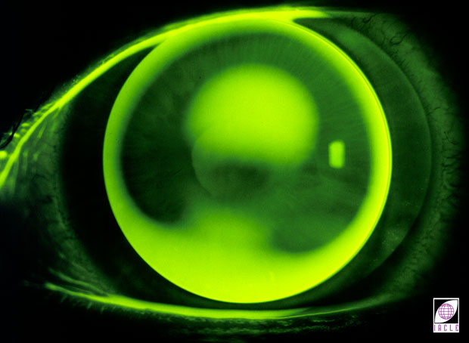
Three point touch - ROSE K

Slide 53
Ασφαιρικοί φακοί επαφής
Οι ασφαιρικοί φακοί εφαρμόζονται πιο κυρτοί σε σύγκριση με τους πολυκαμπυλωτούς σε σχέση με τη κερατοειδική καμπυλότητα.
Το ύψος του sag όμως είναι πιο ρηχό σε σύγκριση με τους πολυκαμπυλωτους λόγω της σχέσης μεταξύ της BOZR του φακού και της εκκεντρικότητας του κερατοειδή

Slide 54
Ασφαιρικοί φακοί επαφής
Η διάμετρος του φακού είναι σημαντική στους ασφαιρικούς σχεδιασμούς, καθότι θα πρέπει να αλλάζει ώστε να διατηρείται το σωστό ακραίο διάκενο στο φακό
Μικρής διαμέτρου φακός δίνει μεγαλύτερο ακραίο ανασήκωμα
Μεγάλης διαμέτρου φακός δίνει μικρότερο ακραίο ανασήκωμα

Slide 55
Τορική BOZR
Αεροδιαπερατοι φακοί με τορική BOZR πρέπει να χρησιμοποιούνται ελάχιστα στην εφαρμογή κερατόκωνου λόγω του υψηλού ακανόνιστου και ασύμμετρου αστιγματισμού
Ο αεροδιαπερατός φακός με τορική BOZR δεν τοποθετείται καλά στον κερατοκωνικό κερατοειδή , εμφανίζει φτωχή ευθυγράμμιση και υπερβολική περιστροφή στο μάτι
Αυτό συμβαίνει γιατί τα μηχανήματα που χρησιμοποιούνται για να μετρήσουν την τορική BOZR θεωρούν ότι έχουν προς μέτρηση κανονικό κερατοειδικό αστιγματισμό και αυτό δεν ισχύει στο κερατόκωνο

Slide 56
Διτορικός Φακός

Slide 57
Τορικές Περιφερικές Καμπύλες
Φακοί επαφής με σφαιρική BOZR και περιφερικές τορικές ζώνες μπορεί να χρησιμοποιηθούν για να επιτευχτεί:
Καλύτερη επικέντρωση
Μη ανασήκωμα της άκρης στο κατώτατο μέρος του φακού

Slide 58
Τορικός Περιφερικός Σχεδιασμός

Slide 59
Συγκεκριμένα Τεταρτημόρια σχεδιασμοί
Η πιο συνηθισμένη χρήση των τεταρτημορίων φακών είναι σε κερατόκωνο με μετατοπισμένο το κώνο προς τα κάτω, όπου το χαμηλό τεταρτημόριο έχει μειωμένο ακραίο ανασήκωμα, ώστε να ελαχιστοποιήσει την απομάκρυνση του κάτω μέρους του φακού από τον κερατοειδή
Οι σχεδιασμοί έχουν διαφορετικό ακραίο ανασήκωμα σε κάθε τεταρτημόριο, που είναι σημαντικό στο κερατόκωνο που έχει ασυμμετρία στο κερατοειδικό περίγραμμα

Slide 60
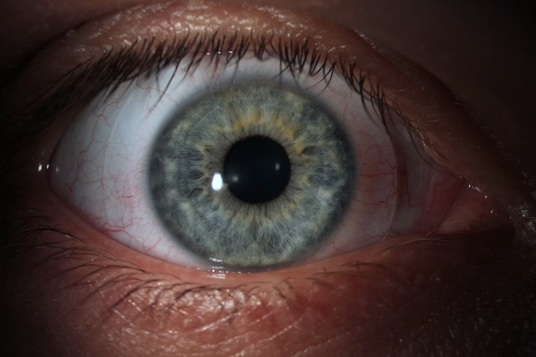
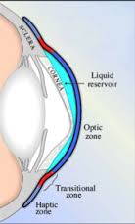
Σκληρικοί Φακοί επαφής
Ταξινόμηση φακών | Διάμετρος (mm)
Κερατοειδικοι-σκληρικοι | 12.1-15.0
Μίνι –σκληρικοί | 15.1-18.0
Σκληρικοί | >18.0

Slide 61
Σκληρικοί φακοί επαφής
Προσφέρουν αυξημένη άνεση και σταθερότητα.
Ο σκληρικός φακός πρέπει να έχει διάκενο με τη κορυφή του κερατοειδή αφού ηρεμήσει ο φακός. Και διάκενο στο σκληροκερατοειδές όριο και να ακουμπάει στο σκληρό. Γύρω στα 200 microns, κρίνεται ικανοποιητικό το διάκενο στο κέντρο

Slide 62
Piggyback φακοί επαφής
Συνήθως είναι ένας συχνής αντικατάστασης σιλικόνης υδρογέλης φακός που εφαρμόζεται κάτω από τον αεροδιαπέρατο φακό
Αλλάζοντας ένα ασθενή σε ένα σύστημα piggyback, όταν προηγουμένως φορούσε αεροδιαπέρατο σκληρό, ίσως θα πρέπει η BOZR του φακού να γίνει πιο επίπεδη για να γίνει πιο ιδανική η εφαρμογή

Slide 63
Piggyback φακοί επαφής

Slide 64
Piggyback φακοί επαφής
Η τοποθέτηση του μαλακού φακού επαφής κάτω από τον αεροδιαπέρατο συμβάλει στην προστασία του κερατοειδή από την υπερβολική τριβή του φακού, και βελτιώνει την άνεση του φακού
Εάν υπάρχει υπολειπόμενος αστιγματισμός μπορεί να χρησιμοποιηθεί μαλακός τορικός φακός
Χρησιμοποιώντας μαλακό φακό με υψηλή θετική δύναμη σε σύστημα piggyback βελτιώνεται η επικέντρωση του φακού σε κερατοκωνικό κερατοειδή με σαφώς κατώτερο κώνο (sagging cone)

Slide 65
Piggyback φακοί επαφής
Υπάρχει ανησυχία εάν η μεταβιβαστικότητα οξυγόνου (Dk/t) μέσα από ένα σύστημα piggyback φακών επαφής μπορεί να φτάσει το επίπεδο για να αποφευχθεί υποξικό στρες του κερατοειδή με τη καθημερινή χρήση

Slide 66
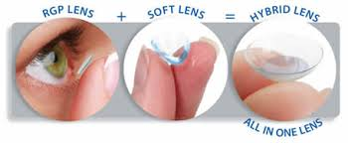
Υβριδικοί φακοί επαφής
Οι υβριδικοί φακοί συνδυάζουν τα κύρια πλεονεκτήματα των RGP και των μαλακών φακών επαφής
Οπτική απόδοση + ‘Άνεση, σταθερότητα = Όραση + άνεση

Slide 67
Υβριδικοί φακοί επαφής
Αποτελούνται από κεντρική ζώνη σκληρού φακού που περιμετρικά συνδέεται με μια περιφερική ζώνη μαλακής φούστας

Slide 68
Υβριδικοί φακοί επαφής
1977: Ο πρώτος υβριδικός φακός Saturn II (Precision Cosmet) (FDA 1984). Υπήρχαν πολλοί περιορισμοί.
1986: Ο φακός τροποποιήθηκε και λανσαρίστηκε ως Soft Perm (Sola/Barnes –Hind Incorporated)
1989: Ένας τρίτος επανασχεδιασμός του SoftPerm από Sola Barnes-Hind . Και αυτός ο σχεδιασμός υπέφερε από χαμηλή διαπερατότητα οξυγόνου και οι εφαρμοστές ήταν διστακτικοί να το χρησιμοποιήσουν ως φακό πρώτης επιλογής λόγω του φόβου επιπλοκών
2010: O SoftPerm διεκόπη
Notes:
Saturn I:With minimal customizable options and low oxygen permeability, the Saturn® lens was relegated to a problem solving lens. Saturn lenses typically exhibited very little movement, called “tight lens syndrome” resulting in red eyes and problems of night time glare.
Soft Perm:it had the advantage of improved comfort and additional parameters to properly fit patients. However, because the lens had low oxygen permeability and issues with the center separating from the soft skirt, the lens was still only used as a lens of last resort

Slide 69
Υβριδικοί φακοί επαφής - SynergEyes
2001 SynergEyes Incorporated (Carlsbad, California, USA) ανέπτυξε νέα γενιά υβριδικών φακών
Για το κερατόκωνο έχει δυο μεγάλες κατηγορίες:
Ένα σχεδιασμό που στηρίζεται σε βασική καμπυλότητα (KC)
Ένα σχεδιασμό που στηρίζεται σε θολό (Clearkone, UltraHealth)
Η χρήση υψηλής μεγαλομοριακής φλουροσκείνης ενδείκνυται για φακούς που έχουν μαλακή φούστα υδρογέλης

Slide 70
SynergEyes KC
Ο SynergEyes KC σχεδιασμός απαιτεί τον ορισμό του BOZR για το σκληρό μέρος και την καμπυλότητα της φούστας για τον μαλακό υλικό (που είναι η οπίσθια περιφερική καμπυλότητα )
Ένας σωστά εφαρμοσμένος KC πρέπει να επιδεικνύει ολικά κεντρικό διάκενο , με την απουσία κεντρικών φυσαλίδων αέρος με ελαφριά επαφή του φακού στη ζώνη σύνδεσης

Slide 71
SynergEyes ClearKone
Ο SynergEyes ClearKone, που λανσαρίστηκε το 2010 είναι αντιστροφής γεωμετρίας (reverse geometry) φακός απαιτεί δυο παραμέτρους για την εφαρμογή του:
Το θόλο για το σκληρό μέρος και τη καμπυλότητα για τη φούστα
Ο στόχος της εφαρμογής είναι να προσφέρει διάκενο στην κορυφή, μια διαβαθμισμένη λέπτυνση της φλουροσκείνης στο έσω μέρος της σκληρο-μαλακής ένωσης και επαφή της μαλακής φούστας στον κερατοειδή
Notes:
στο έξω μέρος της σκληρο-μαλακής ένωσης

Slide 72
SynergEyes ClearKone
Εφαρμόζονται παραδοσιακά με διαγνωστικό σετ, αλλά και τα δεδομένα του τοπογράφου βοηθούν για την πρόβλεψη παραμέτρων του ClearKone

Slide 73
Synergeyes Ultrahealth
Synergeyes Ultrahealth διαφέρει στην εφαρμογή λόγω ότι η φούστα είναι σιλικόνης υδρογέλης και διαφορετικός σχεδιασμός της ζώνης σύναψης

Slide 74
Αντιμετώπιση της εξέλιξης του κερατοκώνου
Ένα βασικό στοιχείο της οπτομετρικής αντιμετώπισης των ασθενών με κερατόκωνο είναι η παρακολούθηση της προόδου της νόσου
Ποσοτικοποίηση της διαχρονικής αλλαγής του βαθμού κερατοειδικής εκτασίας είναι απαραίτητη και από πλευράς φακού επαφής (για να καταστεί δυνατή η έγκαιρη τροποποίηση των παραμέτρων του φακού για να μειωθεί η πιθανότητα προσβολής του κερατοειδή )και για έγκαιρη παραπομπή για οφθαλμολογική εκτίμηση σε ότι αφορά τη διασύνδεση κολλαγόνου του κερατοειδούς (CLX)

Slide 75
Αντιμετώπιση της εξέλιξης του κερατοκώνου
Η διασύνδεση κολλαγόνου είναι η πιο πρόσφατη κλινική παρέμβαση που υπόσχεται τη διακοπή της κλινικής εξέλιξης του κερατοκώνου
Η διασύνδεση κολλαγόνου (CLX) επάγει φωτο- οξειδωτική διασύνδεση του κερατοειδικου στρωματικου κολλαγόνου in-vivo και στοχεύει στην εμβιομηχανική σταθερότητα του κερατοειδή για την ανάσχεση της εξέλιξης της νόσου
Μετά τη διασύνδεση κολλαγόνου υπάρχει η ανάγκη για χρήση φακών επαφής

Slide 76
(CLΧ)

Slide 77
Αντιμετώπιση της εξέλιξης του κερατοκώνου
Με την κατάλληλη οπτομετρική φροντίδα και κυρίως με την σωστή εφαρμογή φακών επαφής για να αποκατασταθεί η λειτουργική όραση, η πλειονότητα των ασθενών με κερατόκωνο δεν θα χρειαστούν να υποβληθούν σε μεταμόσχευση κερατοειδή

Slide 78
Τέλος Ενότητας

Slide 79
Σημειώματα

Slide 80
Σημείωμα Αναφοράς
Copyright Τεχνολογικό Εκπαιδευτικό Ίδρυμα Αθήνας, Αθηνά Πλακίτση 2014. Αθηνά Πλακίτση . «Κλινική άσκηση φακών επαφής. Ενότητα 1: Φακοί επαφής και Κερατόκωνος». Έκδοση: 1.0. Αθήνα 2014. Διαθέσιμο από τη δικτυακή διεύθυνση: ocp.teiath.gr.

Slide 81
Σημείωμα Αδειοδότησης
Το παρόν υλικό διατίθεται με τους όρους της άδειας χρήσης Creative Commons Αναφορά, Μη Εμπορική Χρήση Παρόμοια Διανομή 4.0 [1] ή μεταγενέστερη, Διεθνής Έκδοση. Εξαιρούνται τα αυτοτελή έργα τρίτων π.χ. φωτογραφίες, διαγράμματα κ.λ.π., τα οποία εμπεριέχονται σε αυτό. Οι όροι χρήσης των έργων τρίτων επεξηγούνται στη διαφάνεια «Επεξήγηση όρων χρήσης έργων τρίτων».
Τα έργα για τα οποία έχει ζητηθεί άδεια αναφέρονται στο «Σημείωμα Χρήσης Έργων Τρίτων».
[1] http://creativecommons.org/licenses/by-nc-sa/4.0/
Ως Μη Εμπορική ορίζεται η χρήση:
που δεν περιλαμβάνει άμεσο ή έμμεσο οικονομικό όφελος από την χρήση του έργου, για το διανομέα του έργου και αδειοδόχο
που δεν περιλαμβάνει οικονομική συναλλαγή ως προϋπόθεση για τη χρήση ή πρόσβαση στο έργο
που δεν προσπορίζει στο διανομέα του έργου και αδειοδόχο έμμεσο οικονομικό όφελος (π.χ. διαφημίσεις) από την προβολή του έργου σε διαδικτυακό τόπο
Ο δικαιούχος μπορεί να παρέχει στον αδειοδόχο ξεχωριστή άδεια να χρησιμοποιεί το έργο για εμπορική χρήση, εφόσον αυτό του ζητηθεί.

Slide 82
Επεξήγηση όρων χρήσης έργων τρίτων
©
Δεν επιτρέπεται η επαναχρησιμοποίηση του έργου, παρά μόνο εάν ζητηθεί εκ νέου άδεια από το δημιουργό.
διαθέσιμο με άδεια CC-BY
Επιτρέπεται η επαναχρησιμοποίηση του έργου και η δημιουργία παραγώγων αυτού με απλή αναφορά του δημιουργού.
διαθέσιμο με άδεια CC-BY-SA
Επιτρέπεται η επαναχρησιμοποίηση του έργου με αναφορά του δημιουργού, και διάθεση του έργου ή του παράγωγου αυτού με την ίδια άδεια.
διαθέσιμο με άδεια CC-BY-ND
Επιτρέπεται η επαναχρησιμοποίηση του έργου με αναφορά του δημιουργού.
Δεν επιτρέπεται η δημιουργία παραγώγων του έργου.
διαθέσιμο με άδεια CC-BY-NC
Επιτρέπεται η επαναχρησιμοποίηση του έργου με αναφορά του δημιουργού.
Δεν επιτρέπεται η εμπορική χρήση του έργου.
διαθέσιμο με άδεια CC-BY-NC-SA
Επιτρέπεται η επαναχρησιμοποίηση του έργου με αναφορά του δημιουργού
και διάθεση του έργου ή του παράγωγου αυτού με την ίδια άδεια.
Δεν επιτρέπεται η εμπορική χρήση του έργου.
διαθέσιμο με άδεια CC-BY-NC-ND
Επιτρέπεται η επαναχρησιμοποίηση του έργου με αναφορά του δημιουργού.
Δεν επιτρέπεται η εμπορική χρήση του έργου και η δημιουργία παραγώγων του.
διαθέσιμο με άδεια
CC0 Public Domain
Επιτρέπεται η επαναχρησιμοποίηση του έργου, η δημιουργία παραγώγων αυτού και η εμπορική του χρήση, χωρίς αναφορά του δημιουργού.
διαθέσιμο ως κοινό κτήμα
Επιτρέπεται η επαναχρησιμοποίηση του έργου, η δημιουργία παραγώγων αυτού και η εμπορική του χρήση, χωρίς αναφορά του δημιουργού.
χωρίς σήμανση
Συνήθως δεν επιτρέπεται η επαναχρησιμοποίηση του έργου.

Slide 83
Διατήρηση Σημειωμάτων
Οποιαδήποτε αναπαραγωγή ή διασκευή του υλικού θα πρέπει να συμπεριλαμβάνει:
το Σημείωμα Αναφοράς
το Σημείωμα Αδειοδότησης
τη δήλωση Διατήρησης Σημειωμάτων
το Σημείωμα Χρήσης Έργων Τρίτων (εφόσον υπάρχει)
μαζί με τους συνοδευόμενους υπερσυνδέσμους.

Slide 84
Χρηματοδότηση
Το παρόν εκπαιδευτικό υλικό έχει αναπτυχθεί στo πλαίσιo του εκπαιδευτικού έργου του διδάσκοντα.
Το έργο «Ανοικτά Ακαδημαϊκά Μαθήματα στο ΤΕΙ Αθήνας» έχει χρηματοδοτήσει μόνο την αναδιαμόρφωση του εκπαιδευτικού υλικού.
Το έργο υλοποιείται στο πλαίσιο του Επιχειρησιακού Προγράμματος «Εκπαίδευση και Δια Βίου Μάθηση» και συγχρηματοδοτείται από την Ευρωπαϊκή Ένωση (Ευρωπαϊκό Κοινωνικό Ταμείο) και από εθνικούς πόρους.

